Slide 1
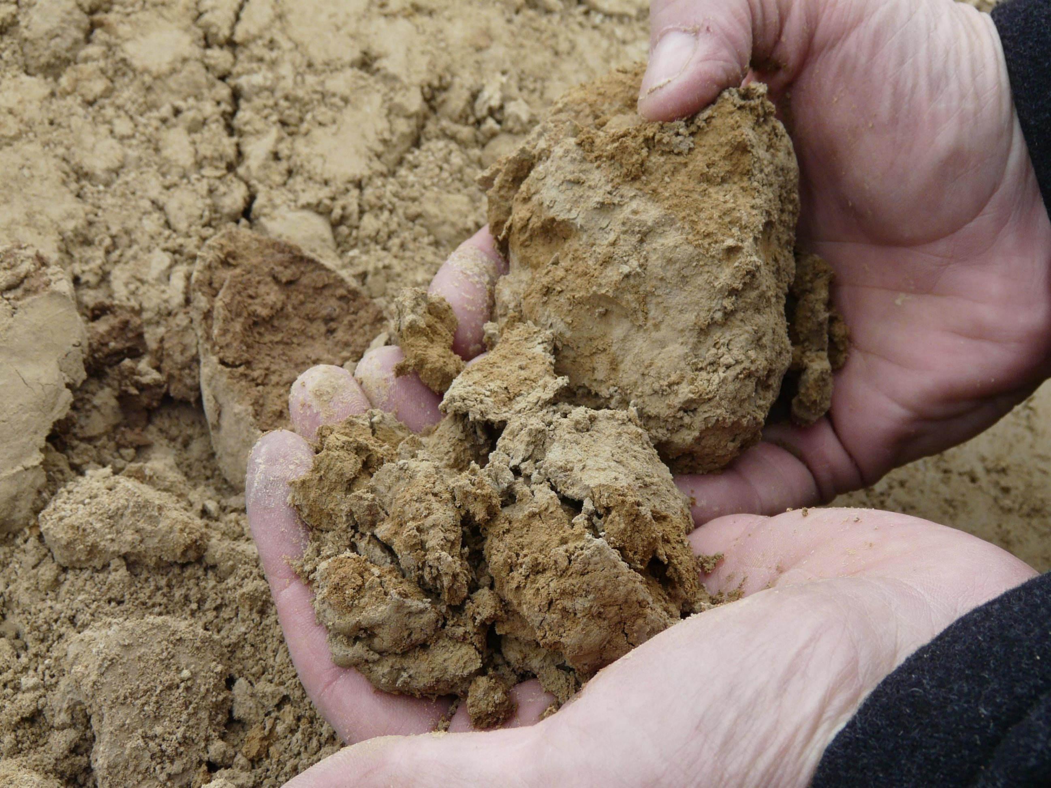

Slide 2
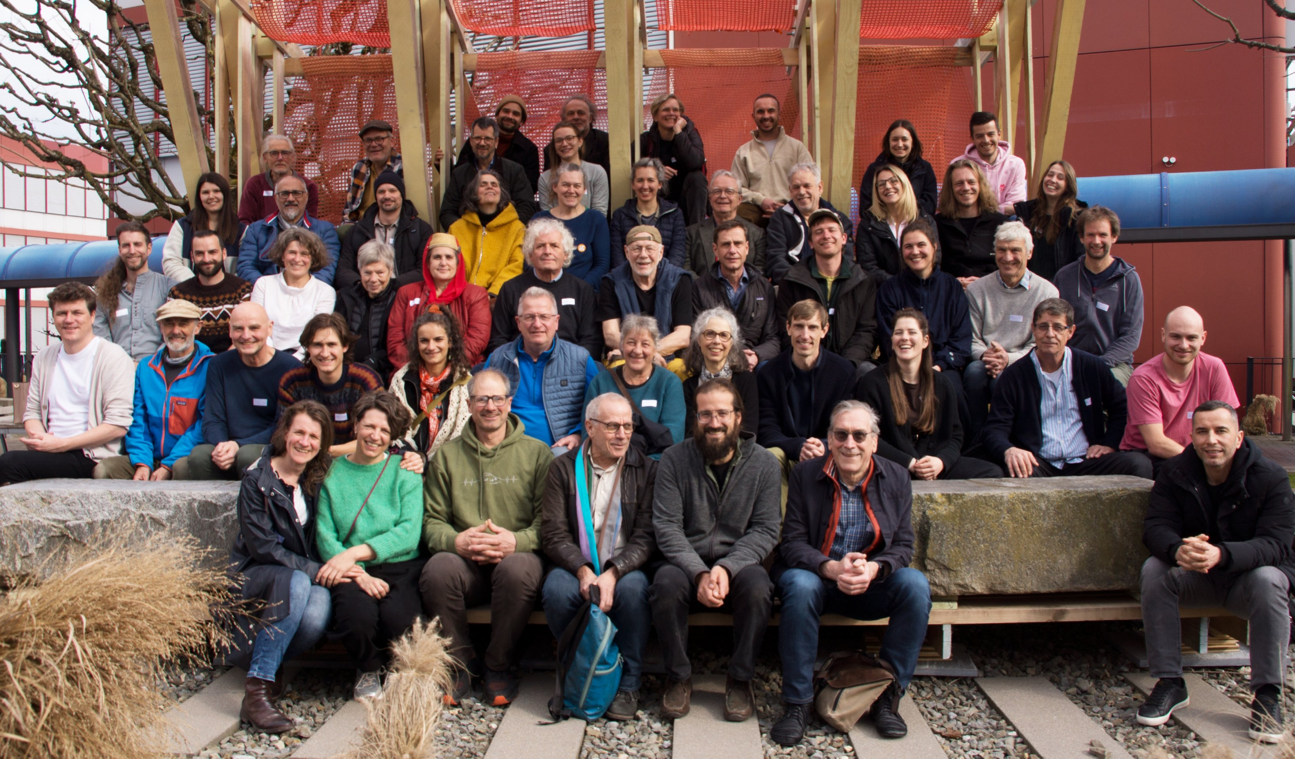
* IG Lehm Generalversammlung . HSLU 2026

Slide 3
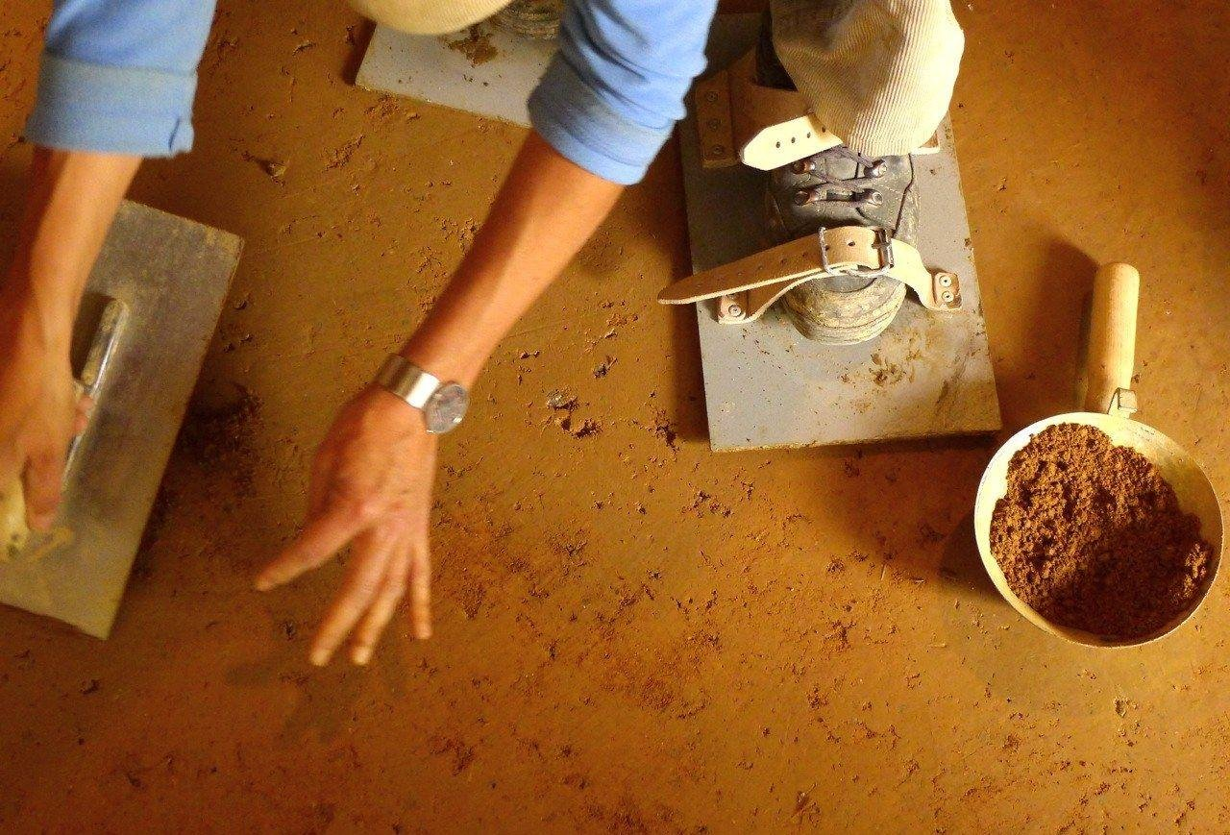
* IG Lehm, Workshop Stampflehmboden

Slide 4
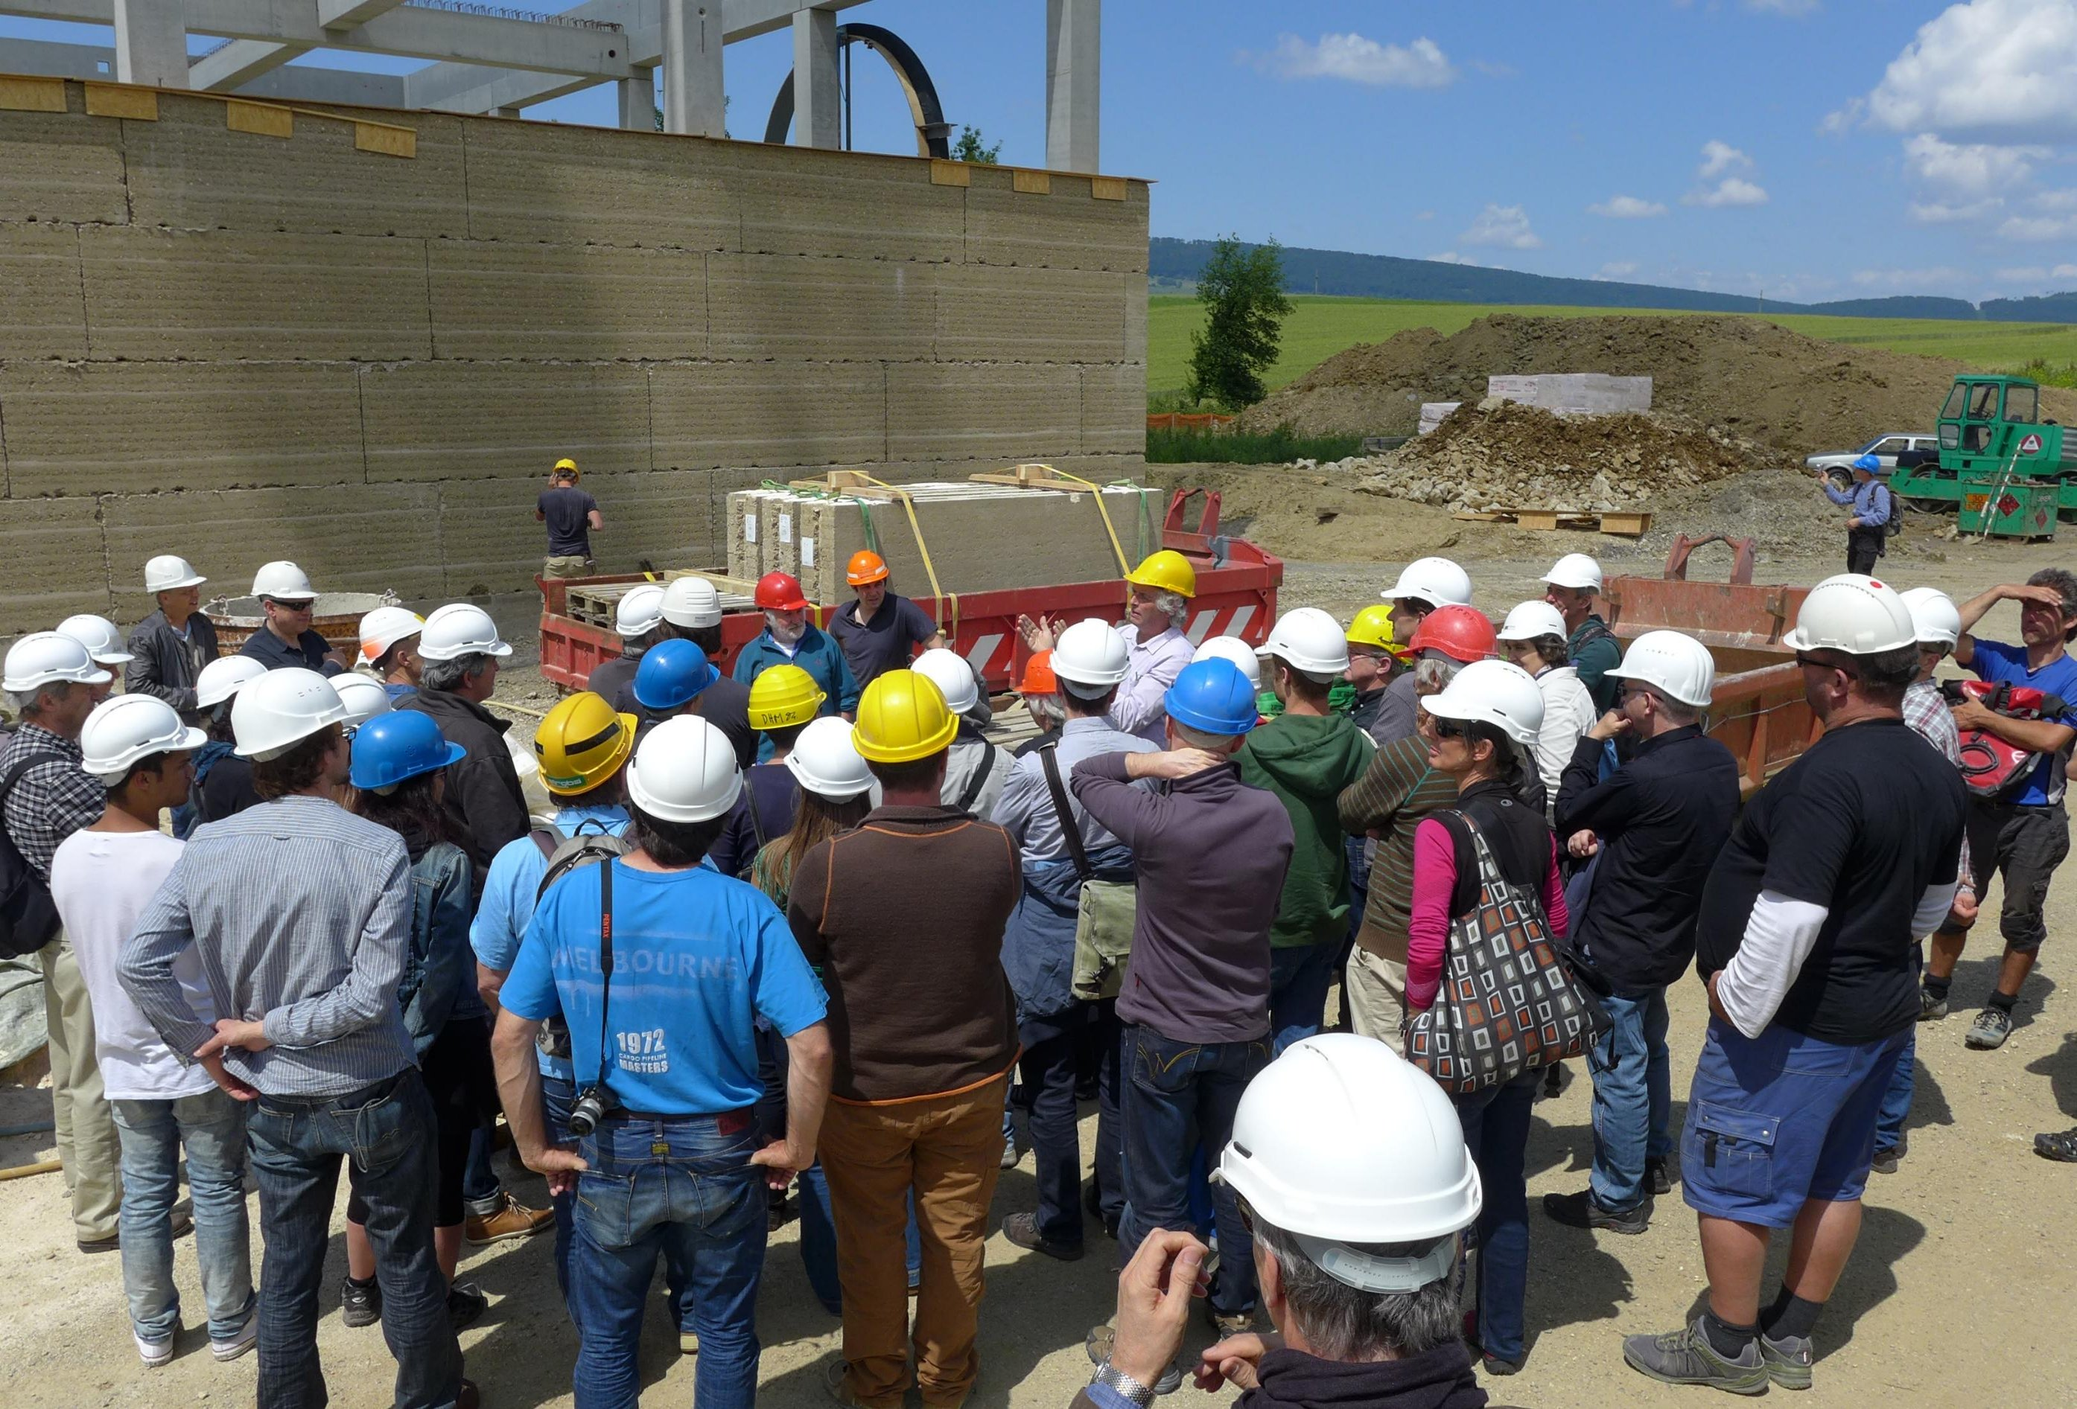
* IG Lehm Baustellenbesichtigung Ricola Laufen, 2013

Slide 5
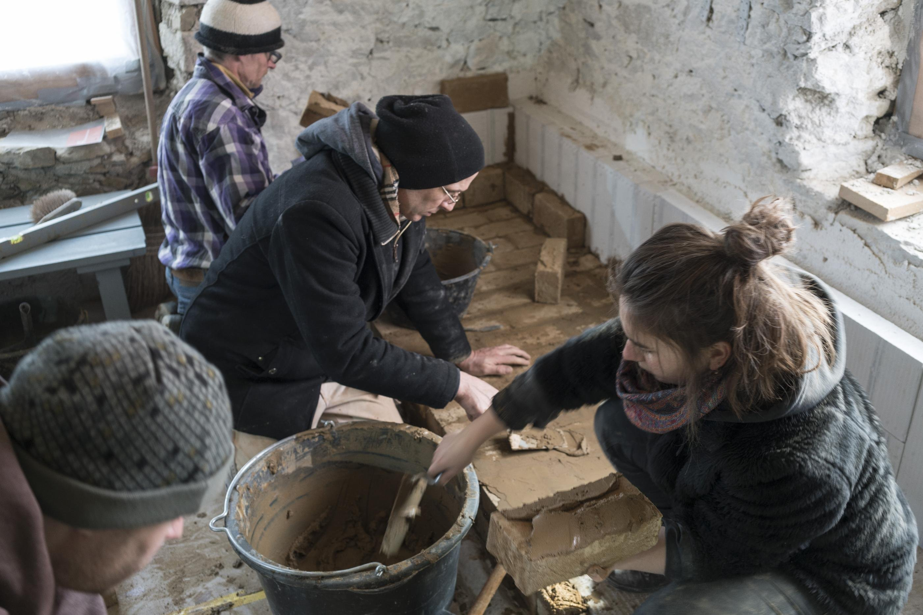
* IG Lehm Praxisworkshop Baustelle Stadel,
Grundofen, 2018

Slide 6
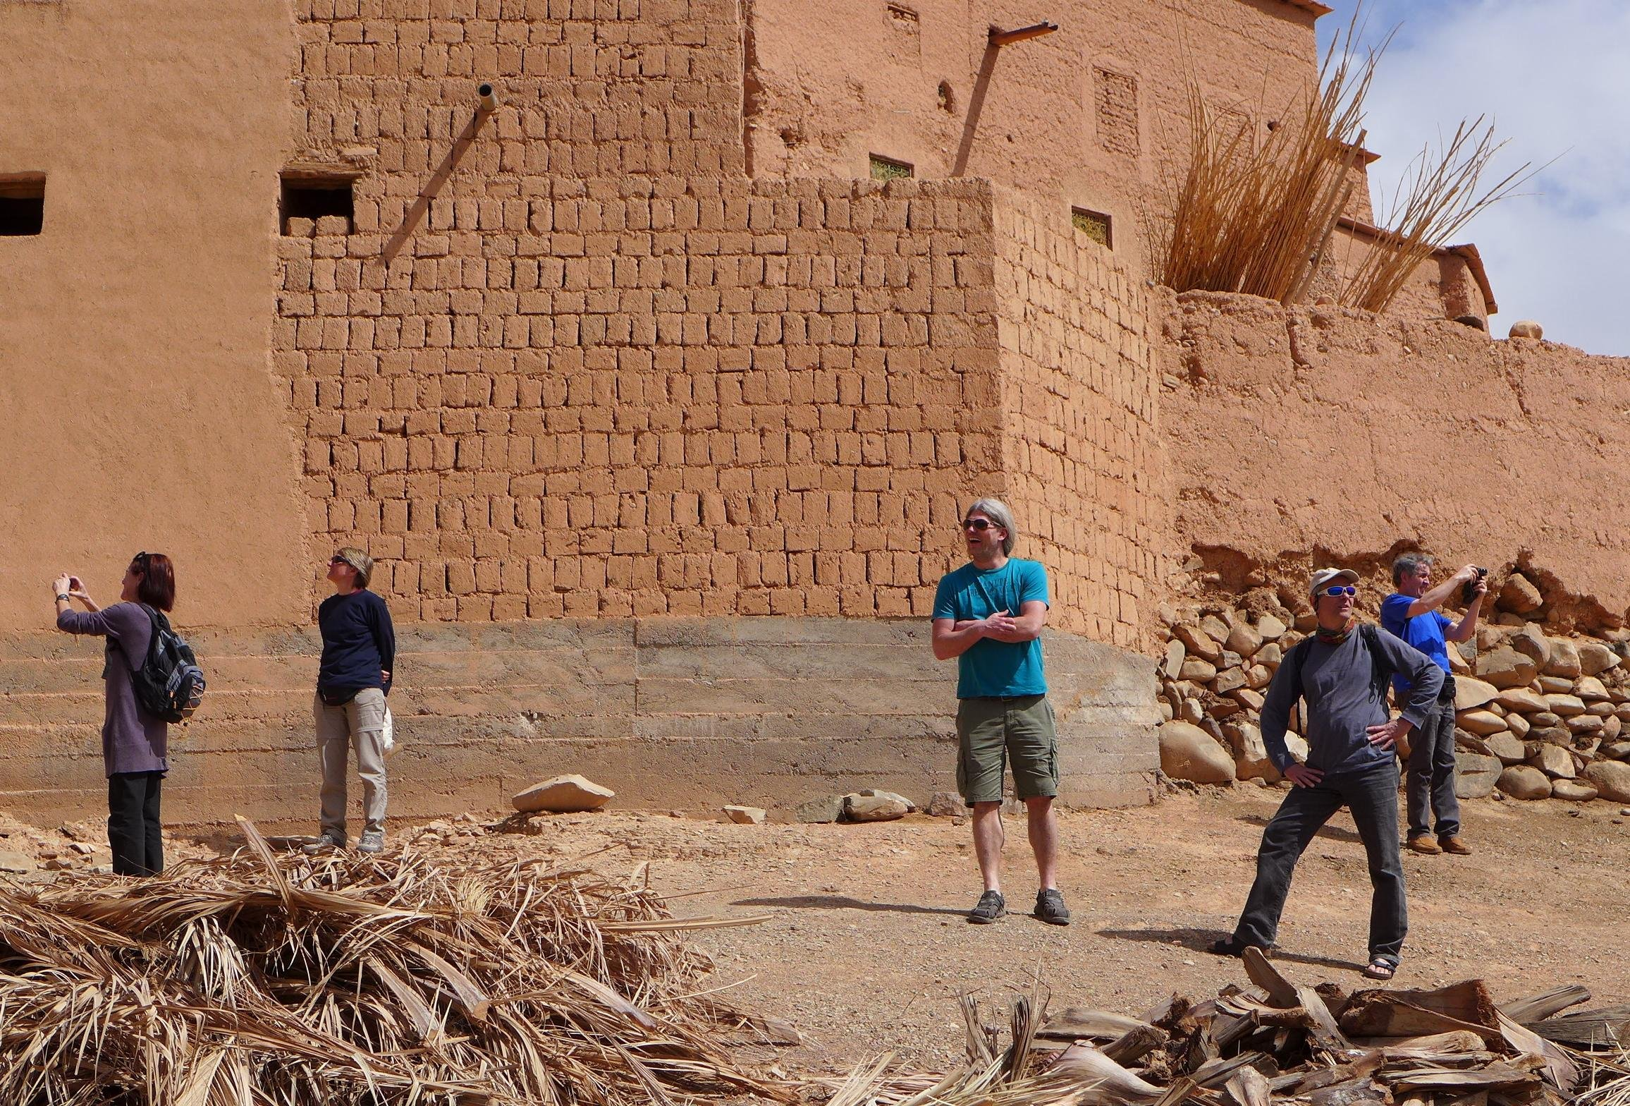
* Adobe, IG Lehm OnTour Marokko 2013

Slide 7
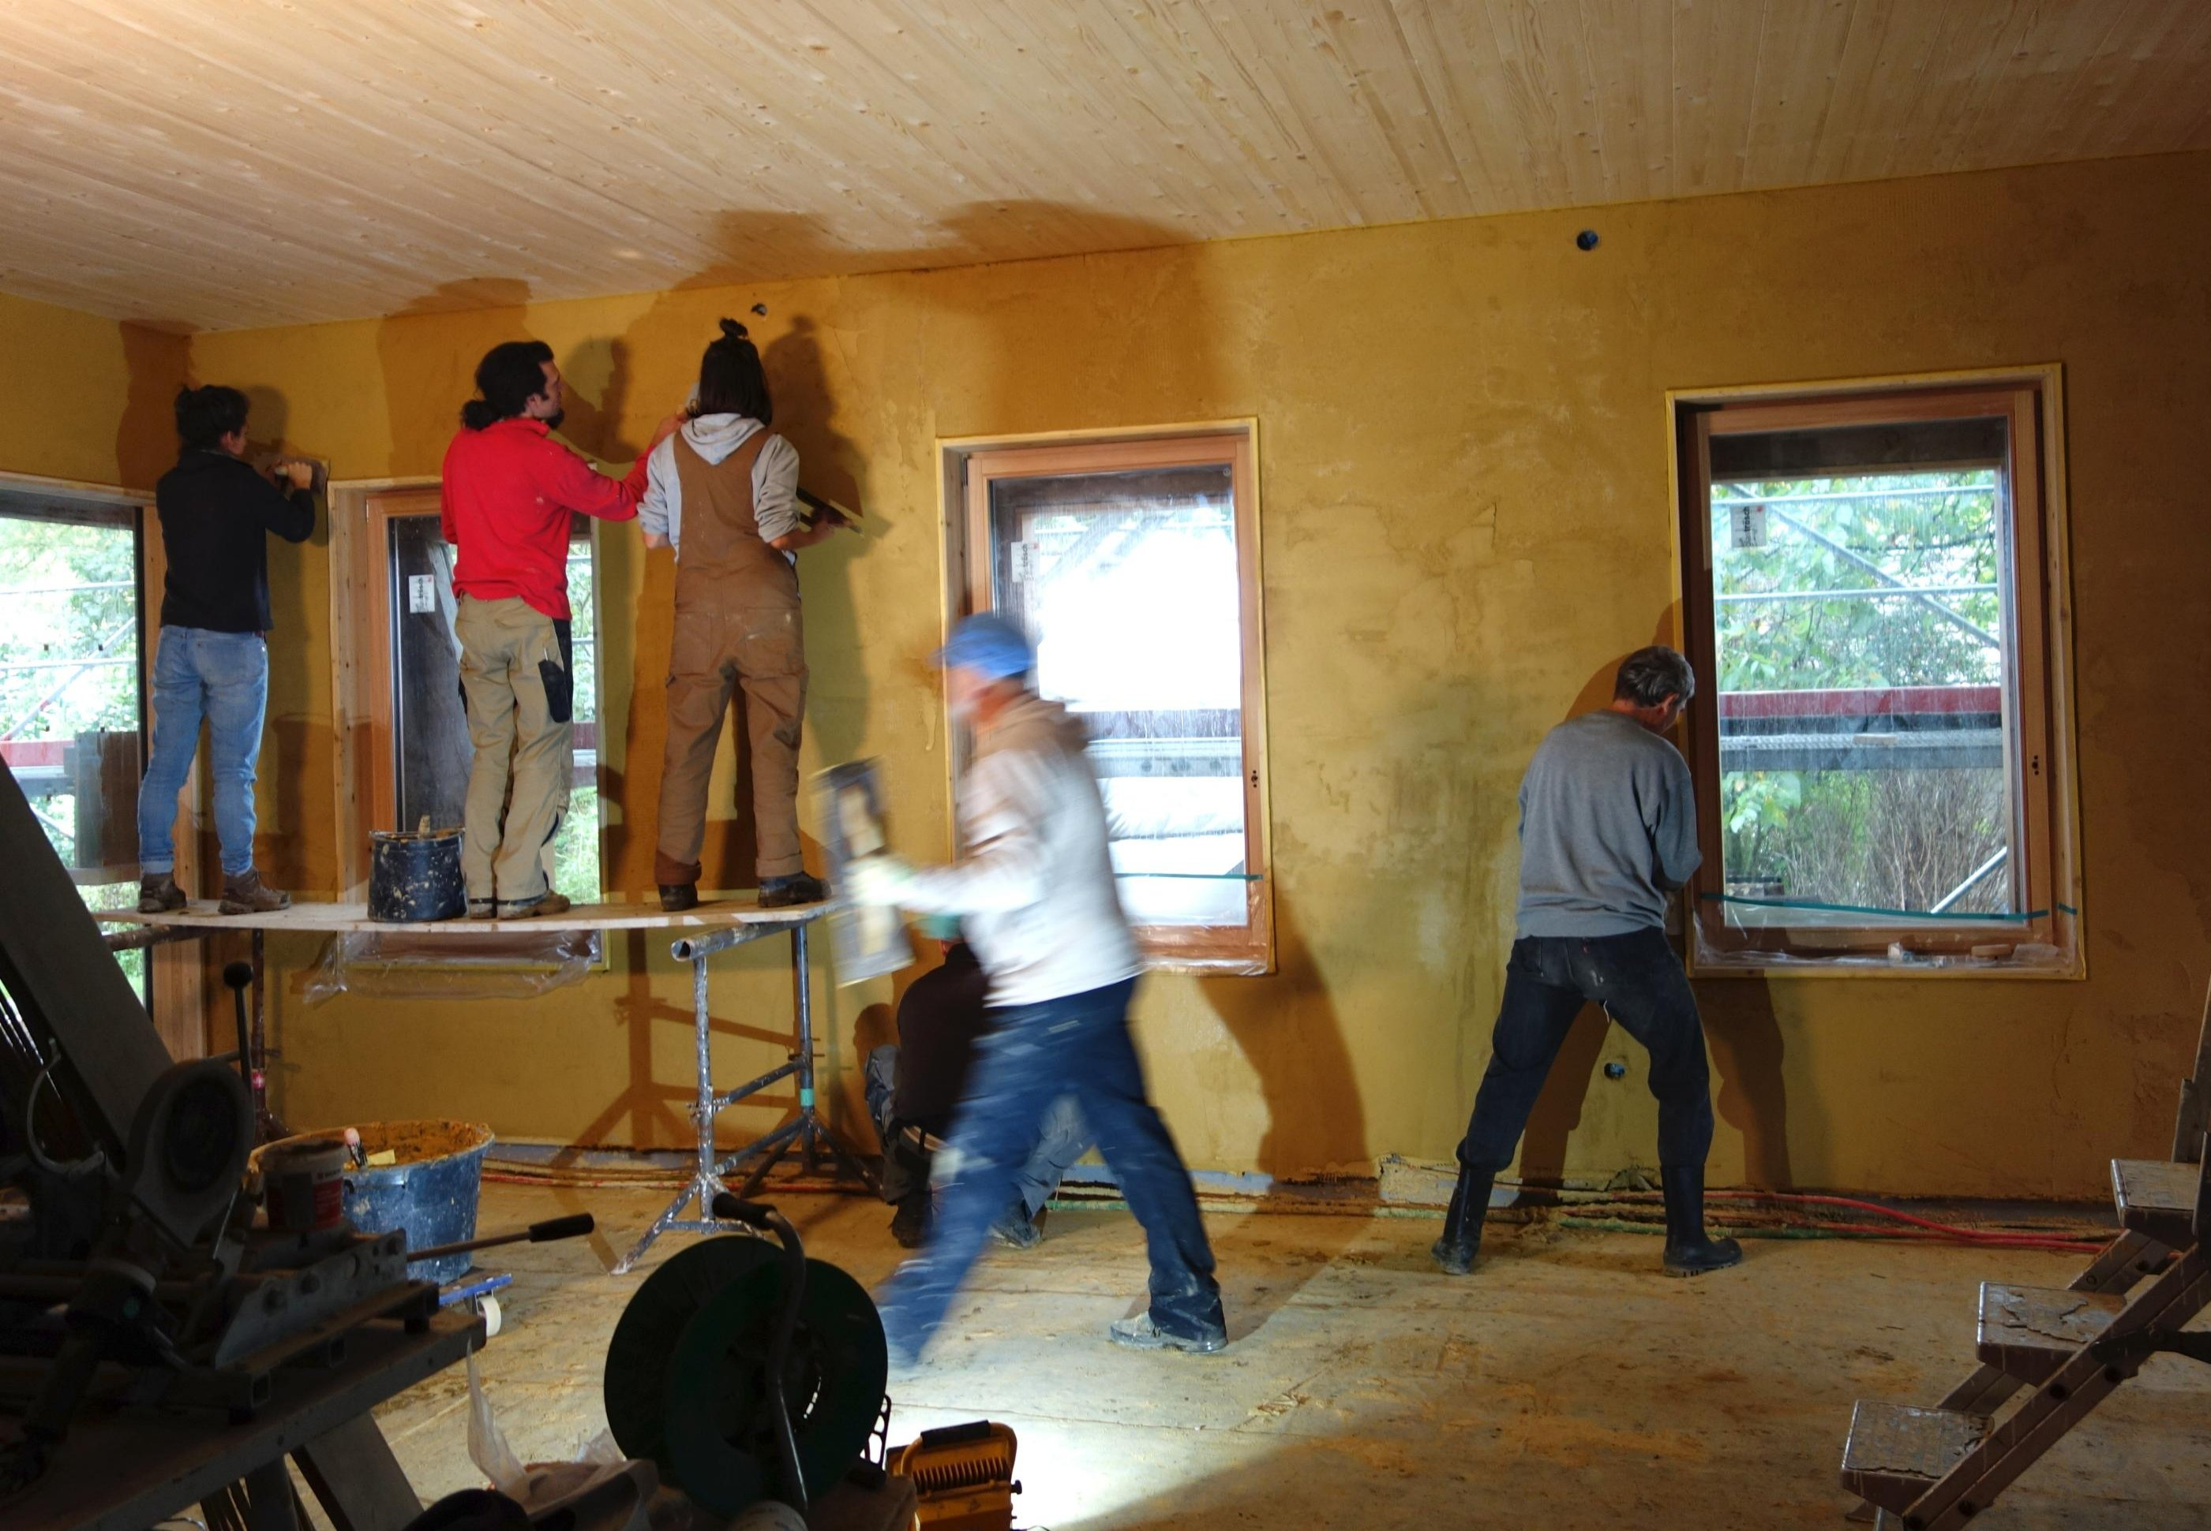
* IG Lehm Mitmachbaustelle Gümmenen, 2019

Slide 8
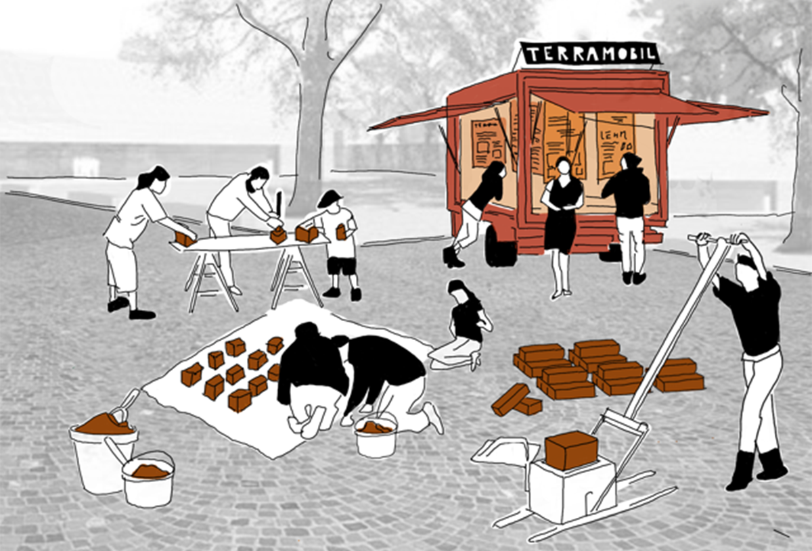
* IG Lehm Terramobil – Vermittlung Lehmbau,
© Skizze Nora Strebel 2021

Slide 9
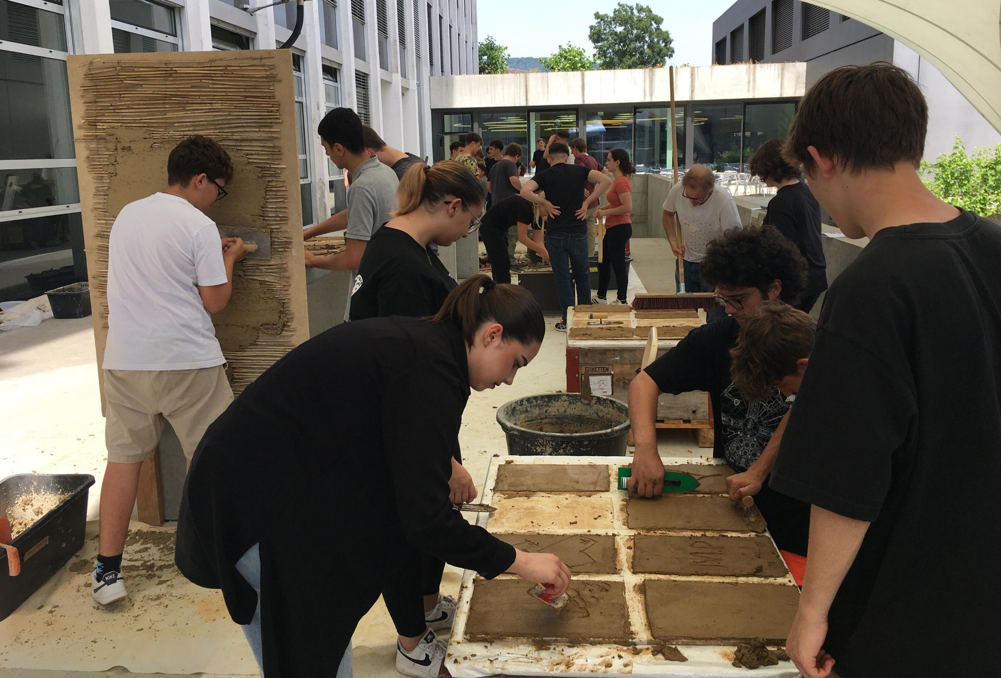
* IG Lehm Terramobil – Vermittlung Lehmbau

Slide 10
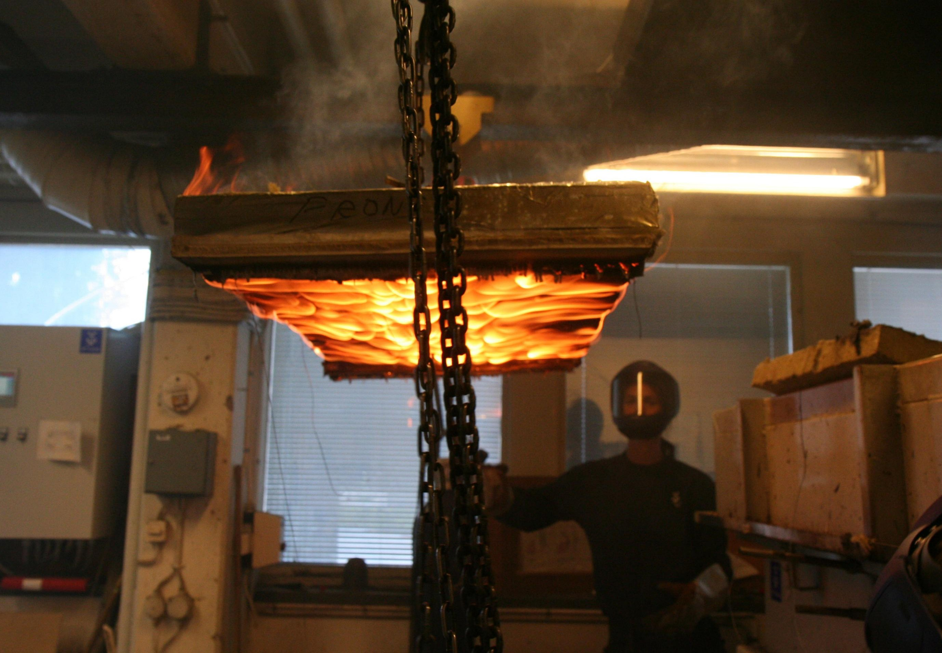
* IG Lehm Brandschutzversuche

Slide 11
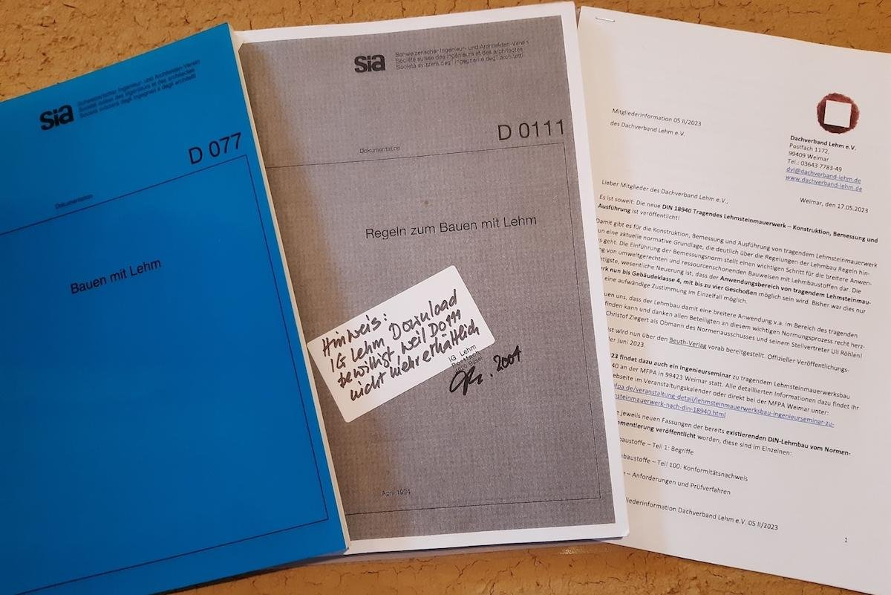

Slide 12

Vielen Dank!

